Slide 1

Apache Ambari
Projekt Apache Ambari ma na celu uproszczenie zarządzania ekosystemem Hadoop poprzez opracowanie oprogramowania do udostępniania, zarządzania i monitorowania klastrów Apache Hadoop. Ambari zapewnia intuicyjny, łatwy w użyciu internetowy interfejs użytkownika wspierany przez jego interfejsy RESTful API .

Slide 2

Historia
Pierwsze wzmianki pod koniec 2011
0.X początkowe wersje eksperymentalne
1.X, 2.X działająca wersje w środowiskach produkcyjnych (od połowy 2013)
Finansowanie, Udziałowcy
Licencjonowanie
Grupa ambari

Slide 3
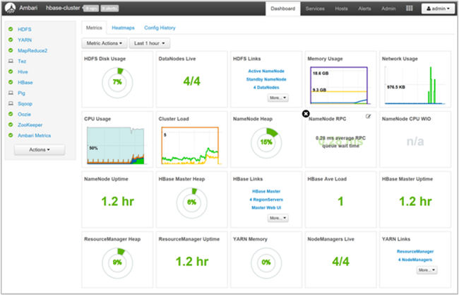
Ambari umożliwia administratorom systemu:
Ambari oferuje kreator krok po kroku do instalacji usług Hadoopa na dowolnej liczbie hostów.
Ambari zapewnia centralne zarządzanie uruchamianiem, zatrzymywaniem i rekonfiguracją usług Hadoop w całym klastrze.
Ambari zapewnia tablicę rozdzielczą do monitorowania zdrowia i stanu klastra Hadoop.
Ambari wykorzystuje Ambari Metrics System do gromadzenia danych metrycznych.
Ambari wykorzystuje Ambari Alert Framework do ostrzegania systemowego i powiadomi Cię, gdy (np. węzeł przestanie działać, pozostało mało miejsca na dysku, itp.)
Łatwa integracja, możliwość zarządzania i monitorowania z ich własnymi aplikacjami z API Ambari REST.

Slide 4
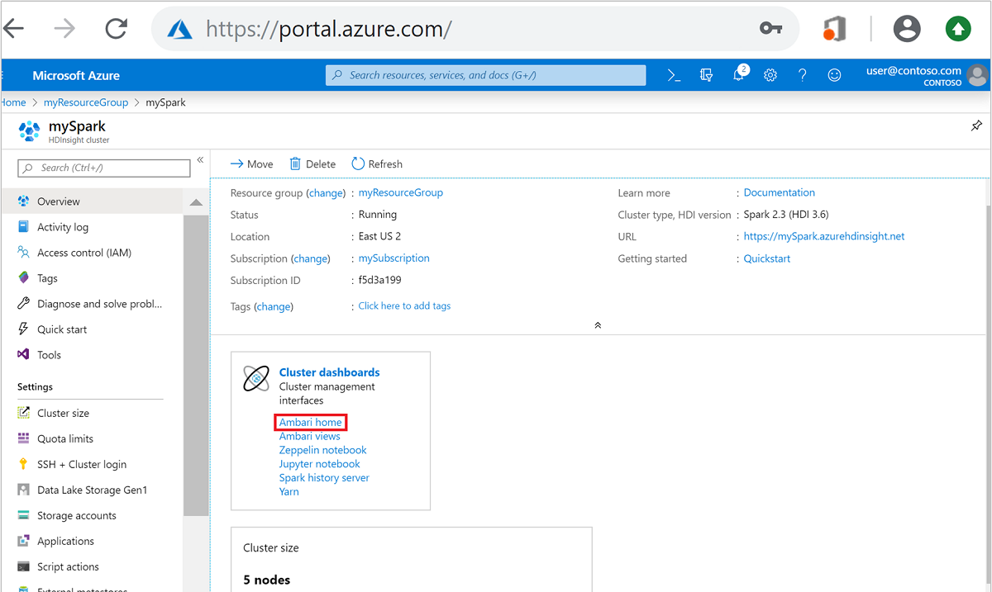
Ambari na Azure

Slide 5
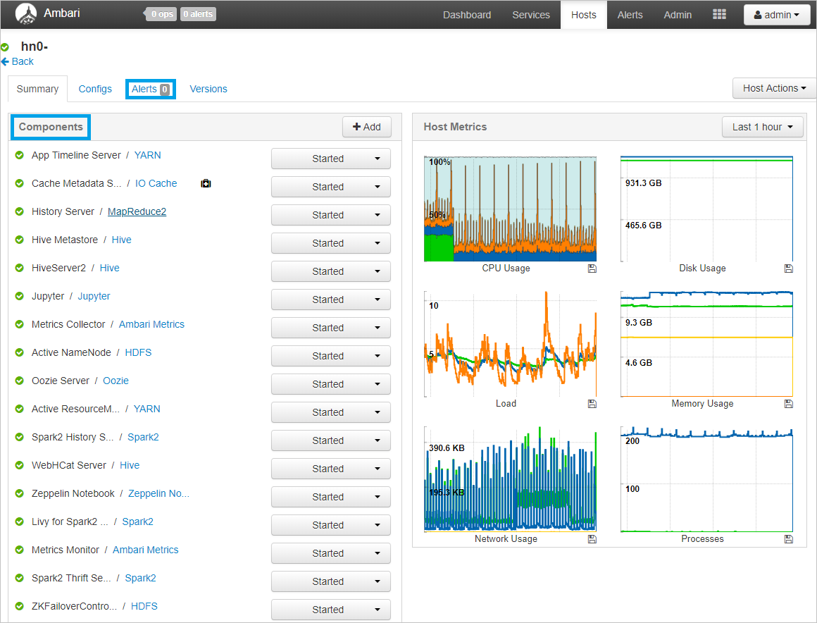
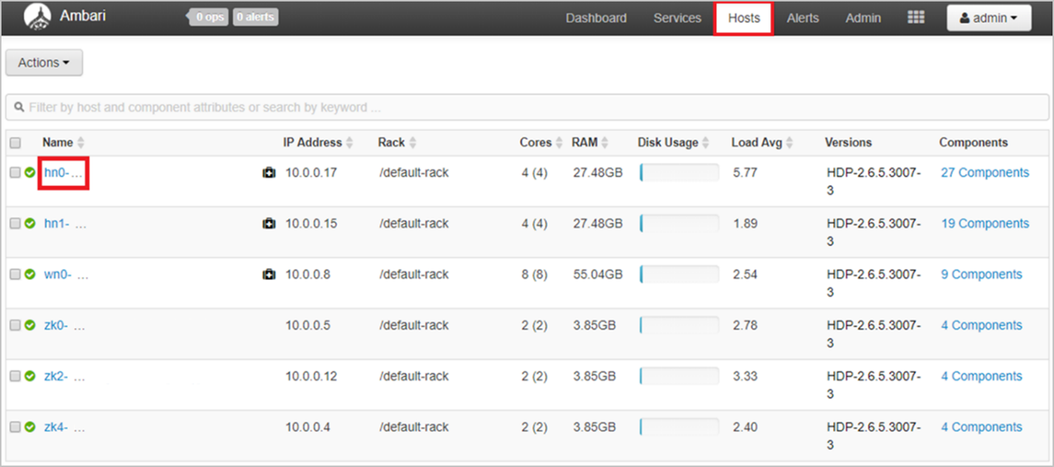
Hosty

Slide 6
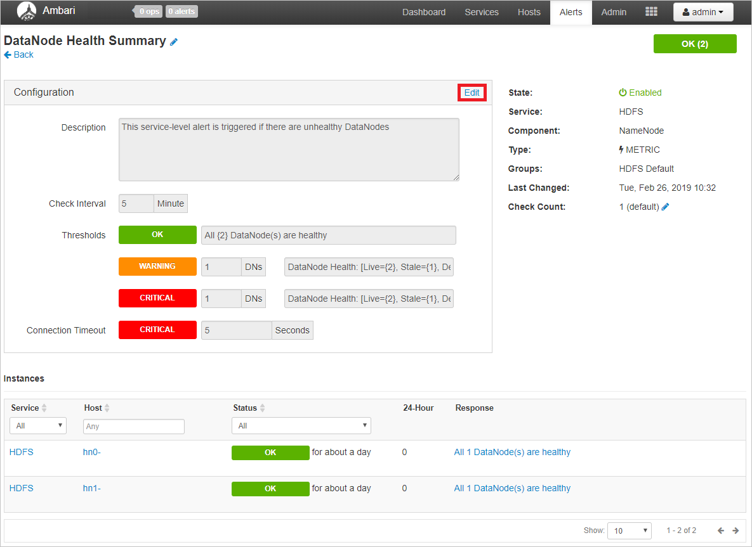
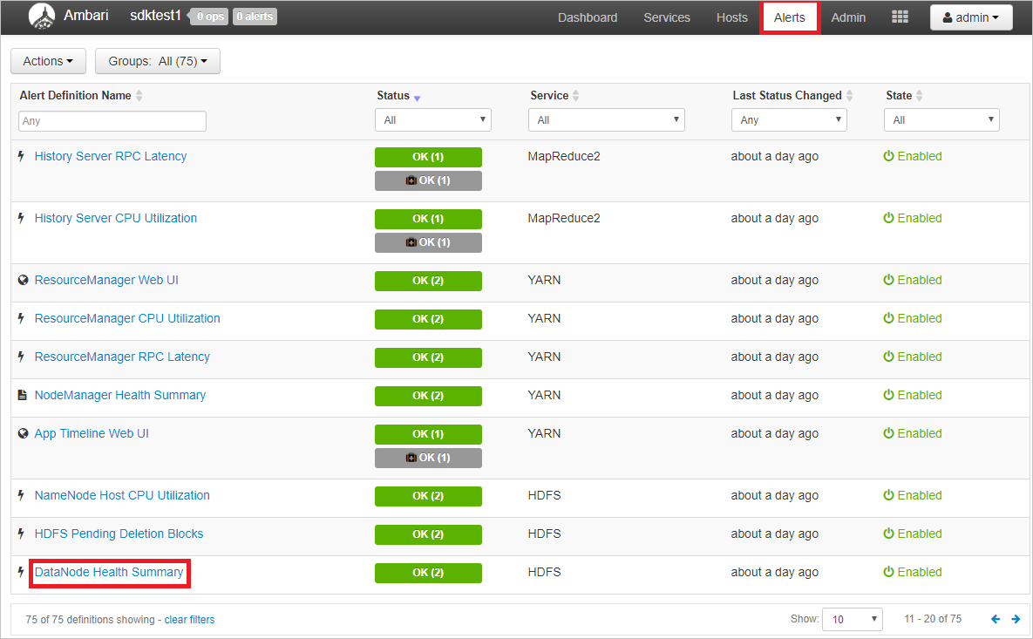
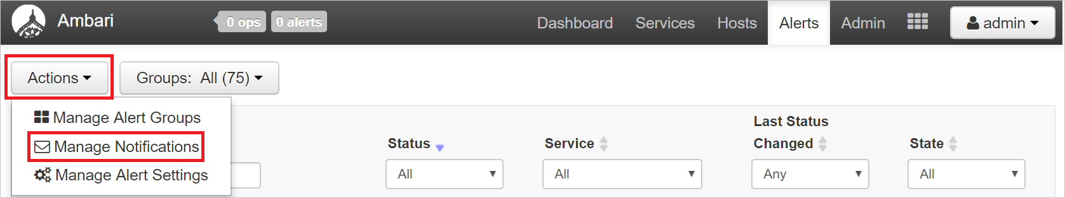
Alerty i notyfikacje

Slide 7

Dobre praktyki
Ustawienie alertów
Zapisywanie stanów
Tryb maintenance
Jednolity sposób użytkowania

Slide 8
Wady i zalety
Zalety | Wady
Niski próg wejścia | Dodatkowe obciążenie systemu
Ułatwione zarządzanie duża ilością klastrów | Ograniczona funkcjonalność
Open-source

Slide 9

Przydatne źródła
https://ambari.apache.org/index.html
https://www.slideshare.net/hortonworks/ambari-yarnwebinarv7ls
https://www.cloudera.com/products/open-source/apache-hadoop/apache-ambari.html

Slide 10

Podsumowanie
W myśli o łatwości dokonywanych operacji, Apache Ambari jest zarówno polecany początkującym specjalistom jak i profesjonalistom Big Data

